Slide 1

张麻子（本名张牧之）
一个劫富济贫占山为王的麻匪头子
早年追随蔡锷将军起兵讨伐袁世凯，后来不愿意加入军阀混战落草为寇。
民国8年，带领鹅城老百姓与贪腐作斗争，打败地主黄四郎，其实我 TMD 才是真正的革命者。

Slide 2
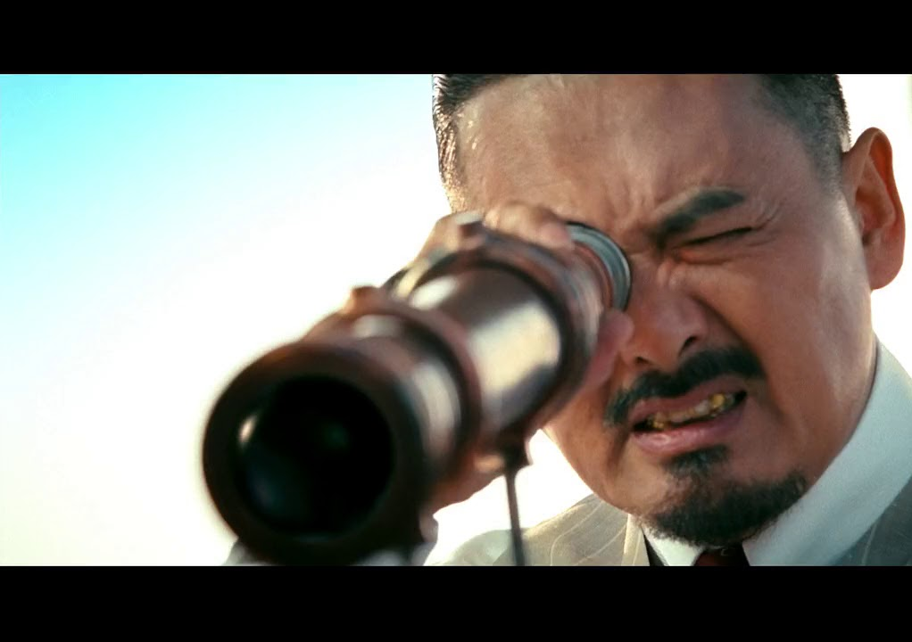
黄四郎，不仅仅是一个简单的土财主。
他是一个腐化的前革命者和现当权派。
在鹅城，他是“官府”的代言人。

Slide 3
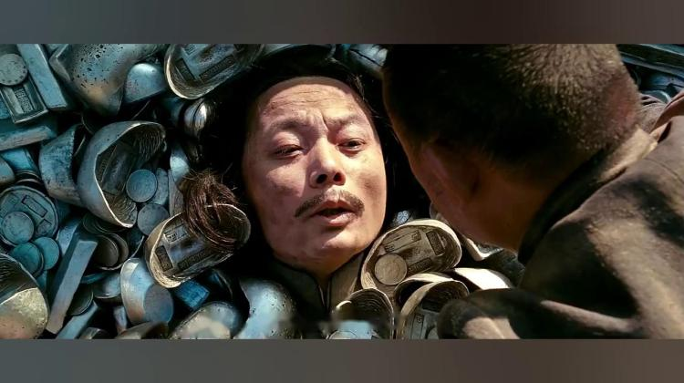
马邦德贪腐的下场，
身首异处，在钱堆里逝去

Slide 4
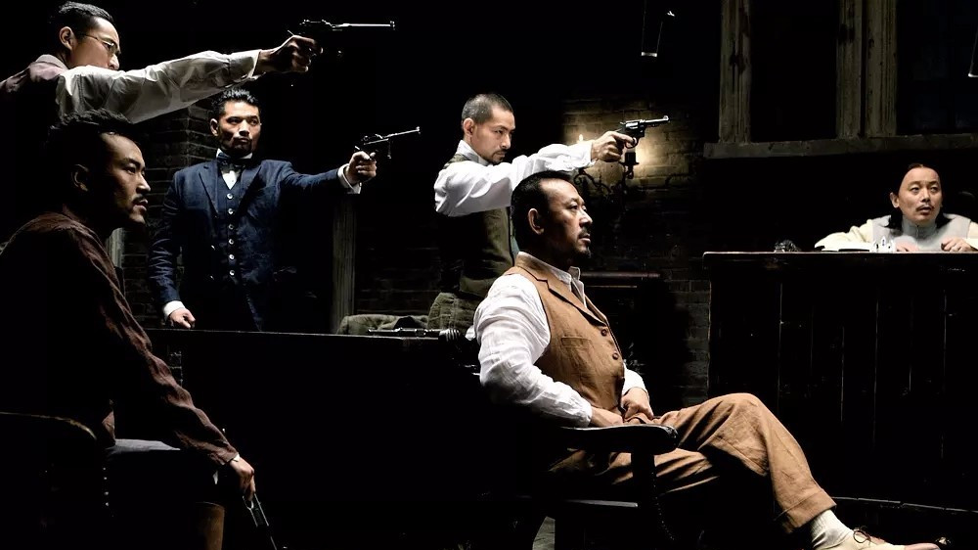
公平
公平，公平，
还是 TMD 的公平

Slide 5
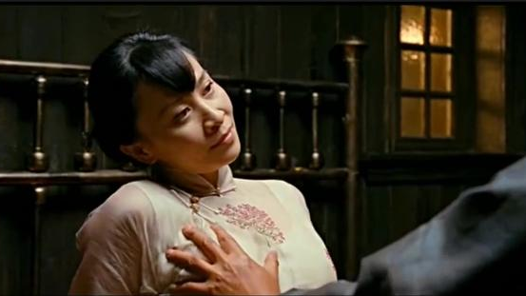
面对贪腐，我们绝对不能客气
公平，公平，还是他妈的，他妈的公平
要发挥好群众的
监督作用

